Slide 1
LIFE13 INF/GR/000188
Οι οικολογικές υπηρεσίες, τα κοινωνικά οφέλη και η οικονομική αξία των υπηρεσιών των οικοσυστημάτων στις περιοχές του Δικτύου NATURA 2000 στην Κρήτη
Οι περιοχές Natura 2000 του Δήμου Αμαρίου και οι οικοσυστημικές υπηρεσίες τους
Παναγιώτης Γεωργιακάκης
Δρ. Περιβαλλοντικής Βιολογίας
Μ.Φ.Ι.Κ.
Notes:
1

Slide 3
GR4330004 ΤΚΣ
ΠΡΑΣΣΑΝΟ ΦΑΡΑΓΓΙ - ΠΑΤΣΟΣ – ΣΦΑΚΟΡΥΑΚΟ ΡΕΜΑ – ΠΑΡΑΛΙΑ ΡΕΘΥΜΝΟΥ & ΕΚΒΟΛΗ ΓΕΡΟΠΟΤΑΜΟΥ, ΑΚΡ. ΛΙΑΝΟΣ ΚΑΒΟΣ - ΠΕΡΙΒΟΛΙΑ
GR4330005 ΤΚΣ
ΟΡΟΣ ΙΔΗ (ΒΟΡΙΖΙΑ,
ΓΕΡΑΝΟΙ, ΚΑΛΗ ΜΑΔΑΡΑ)
GR4330006 ΖΕΠ
ΣΩΡΟΣ - ΑΓΚΑΘΙ - ΚΕΔΡΟΣ
GR4330002 ΤΚΣ
ΟΡΟΣ ΚΕΔΡΟΣ
GR4330009 ΖΕΠ
ΟΡΟΣ ΨΗΛΟΡΕΙΤΗΣ (ΝΔ ΤΜΗΜΑ)

Slide 4
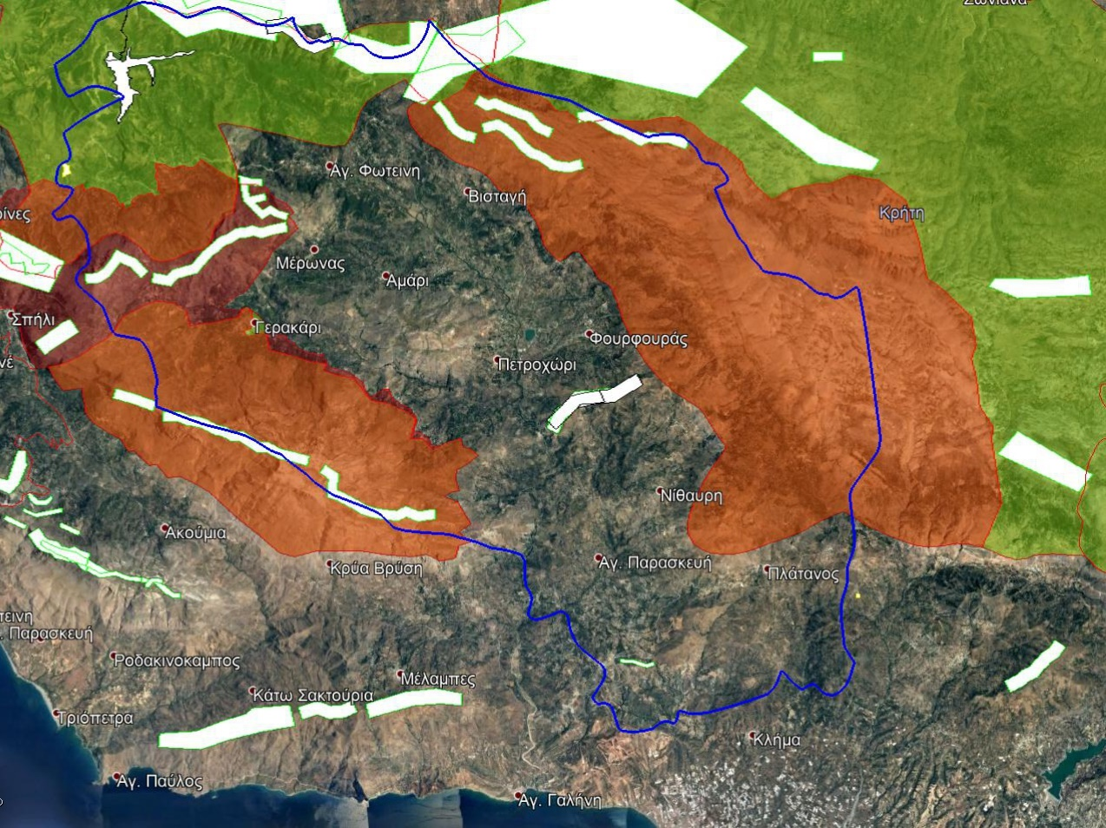

Slide 5
Προστατευομενοι οικοτοποι δ. ΑΜΑΡΙου
 | Κέδρος | Ίδη | Πατσός
3290 Ποταμοί της Μεσογείου με περιοδική ροή […] | + | + | +
4090 Ενδημικά ορεινά μεσογειακά χέρσα εδάφη με ακανθόθαμνους | + | +
5330 Θερμομεσογειακοί θαμνώνες |  |  | +
5420 Φρύγανα από Sarcopoterium spinosum | + | + | +
5430 Ενδημικά φρύγανα από Euphorbio-Verbascion | + | + | +
6220 Ψευδο-στέπες με ετήσια φυτά (Ν. Ευρώπη) |  |  | +
6420 Μεσογειακά ψηλά υγρά λιβάδια (Ν Ευρώπη) |  |  | +
7320 Αλκαλικοί βάλτοι (κοινοί αλλά απειλούμενοι στην Ευρώπη) |  |  | +
8140 Λιθώνες της Ανατολικής Μεσογείου (σάρες) |  | +
8210 Ασβεστολιθικά βραχώδη πρανή με χασμοφυτική βλάστηση |  | + | +
8310 Σπήλαια των οποίων δεν γίνεται τουριστική εκμετάλλευση |  | + | +
9290 Δάση με Cypressus (Acero-Cypression) (Ν. Ελλάδα & Κύπρος) |  | +
92C0 Δάση Platanus orientalis και […] (ανατολική Ευρώπη) |  |  | +
9310 Βελανιδιές | + |  | +
9320 Δάση με Olea και Ceratonia (ν. Ευρώπη) | + | + | +
9340 Quercus ilex and Quercus rotundifolia forests (ν. Ευρώπη) | + | + | +
9540 Μεσογειακά πευκοδάση με ενδημικά είδη πεύκων […] | + | +

Slide 6
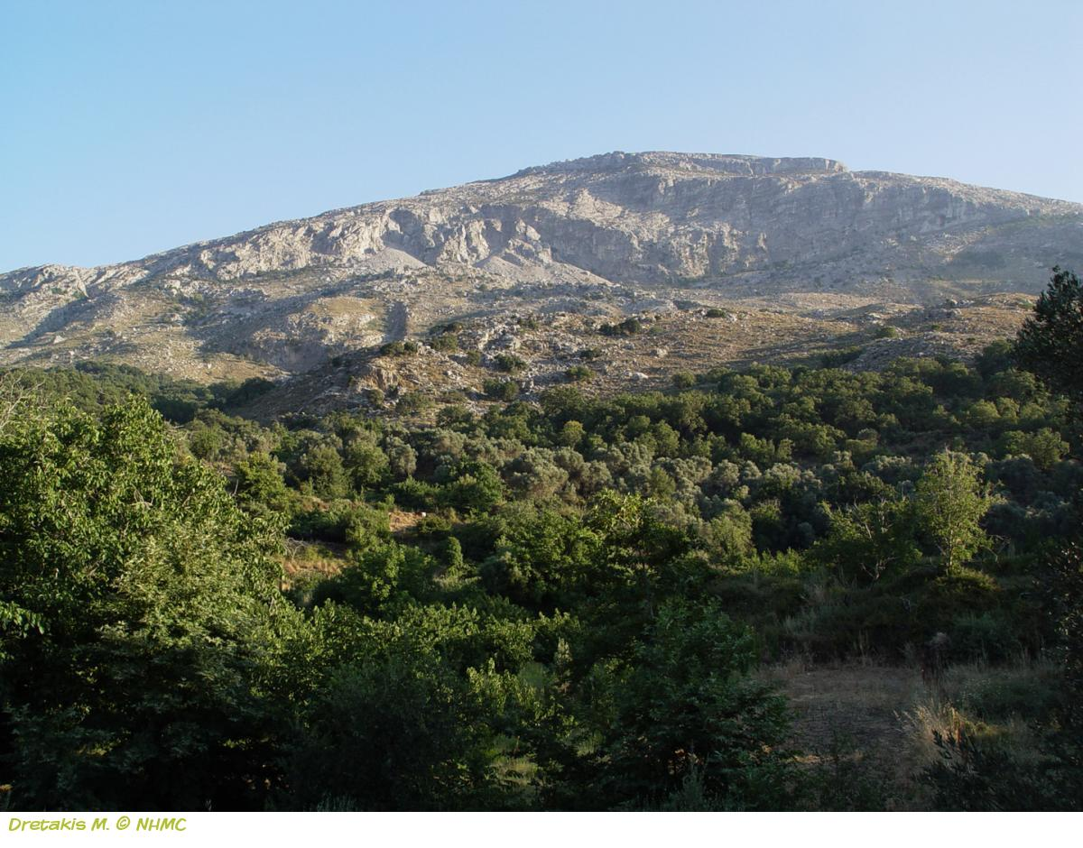
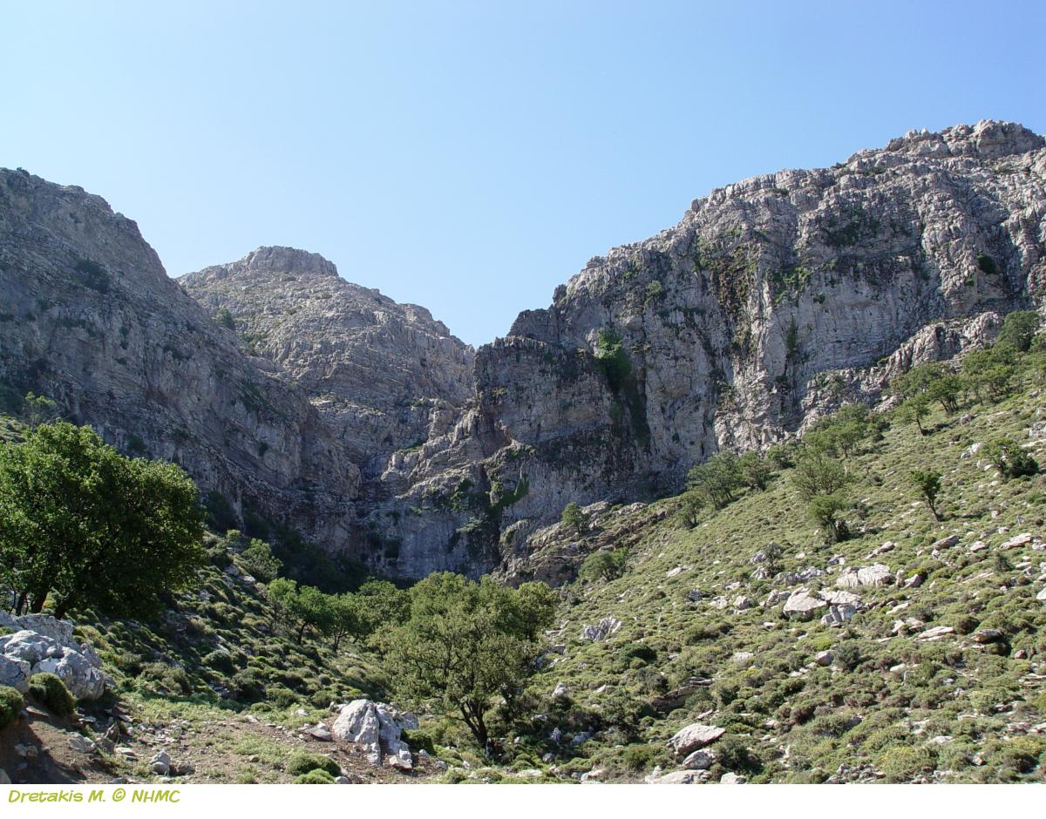
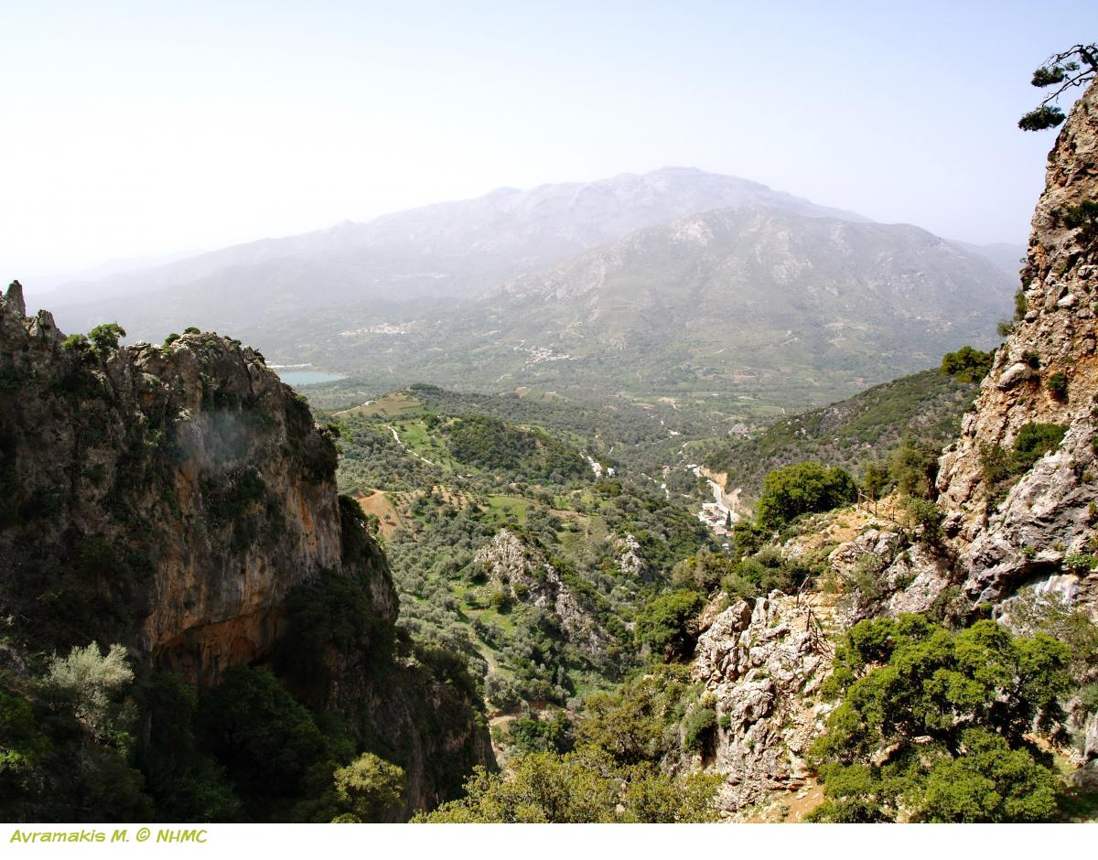

Slide 7
Ειδη χαρακτηρισμου στο δ. ΑΜΑΡΙου
 | Κέδρος | Ίδη | Πατσός
Cephalanthera cucullata (κεφαλάνθηρο) |  | +
Origanum dictamnus (δίκταμος) |  | + | +
Zelkova abelicea (αμπελιτσιά) | + | +
Elaphe situla (σπιτόφιδο) | + | + | +
Mauremys caspica (νεροχελώνα) | + |  | +
Myotis emarginatus (νυχτερίδα) |  | +
Rhinolophus blasii (νυχτερίδα) |  | +
Rhinolophus ferrumequinum (νυχτερίδα) |  | + | +
Rhinolophus hipposideros (νυχτερίδα) |  | + | +

Slide 8
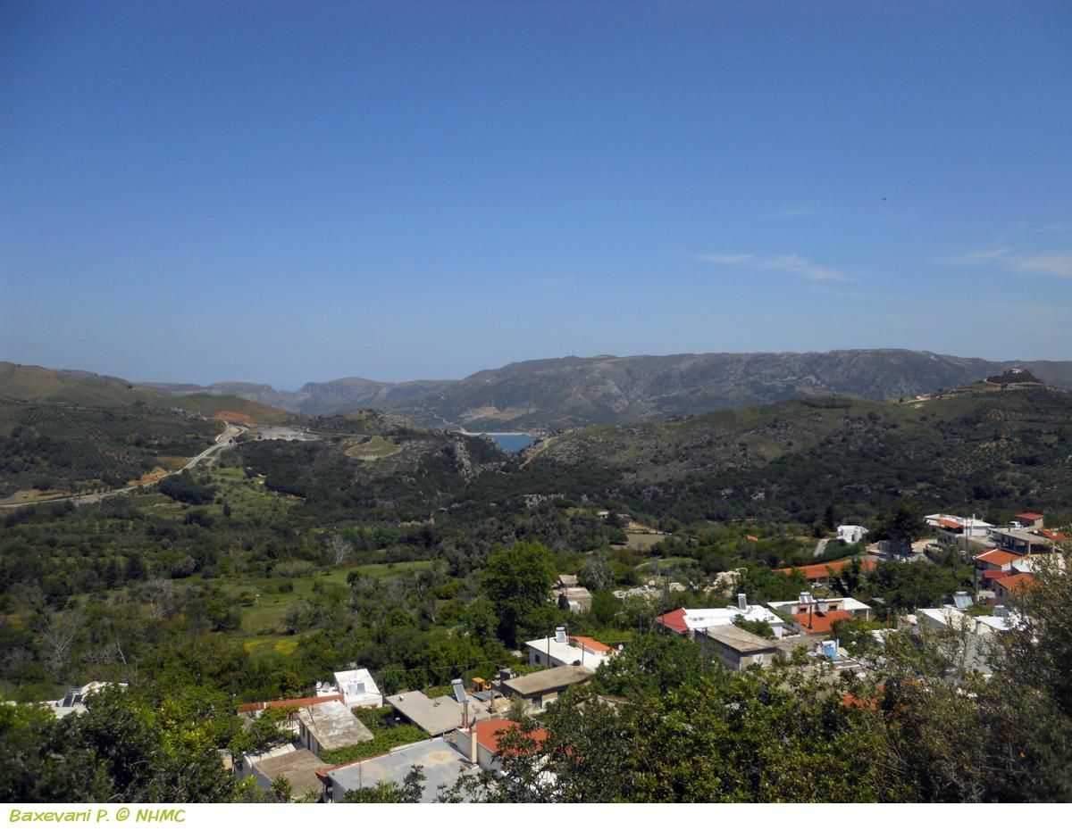
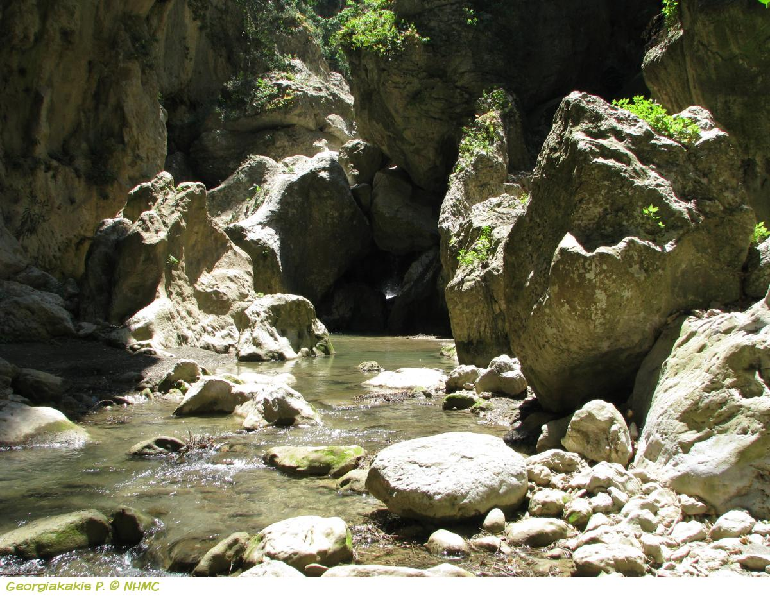

Slide 9
Προστατευομενα πτηνα στο δ. ΑΜΑΡΙου
Εκατοντάδες είδη (μόνιμα ή μεταναστευτικά)
Δεκάδες είδη χαρακτηρισμού (κοκκαλάς, όρνιο, χρυασετός, σπιζαετός κ.α.)
Δεκάδες σπάνια ή πολύ σπάνια για την Ευρώπη
Πολύ σημαντικοί πληθυσμοί
Μέτρια κατάσταση διατήρησης

Slide 10
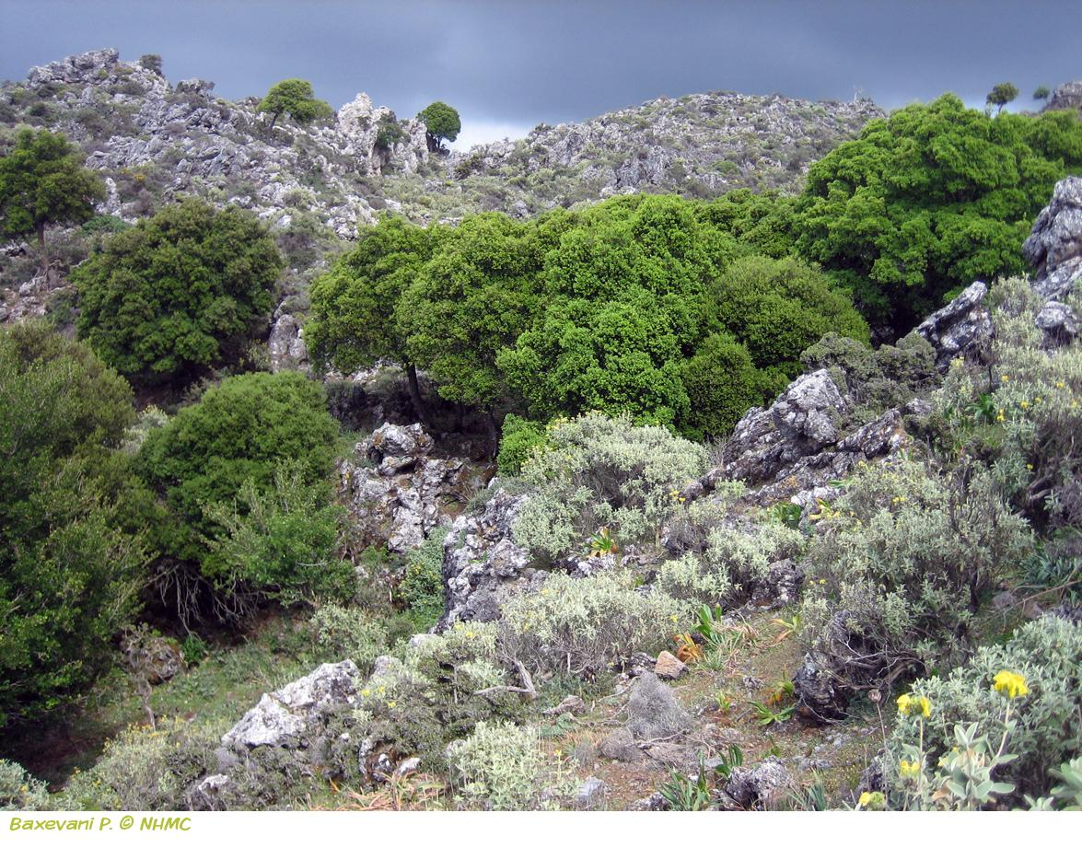
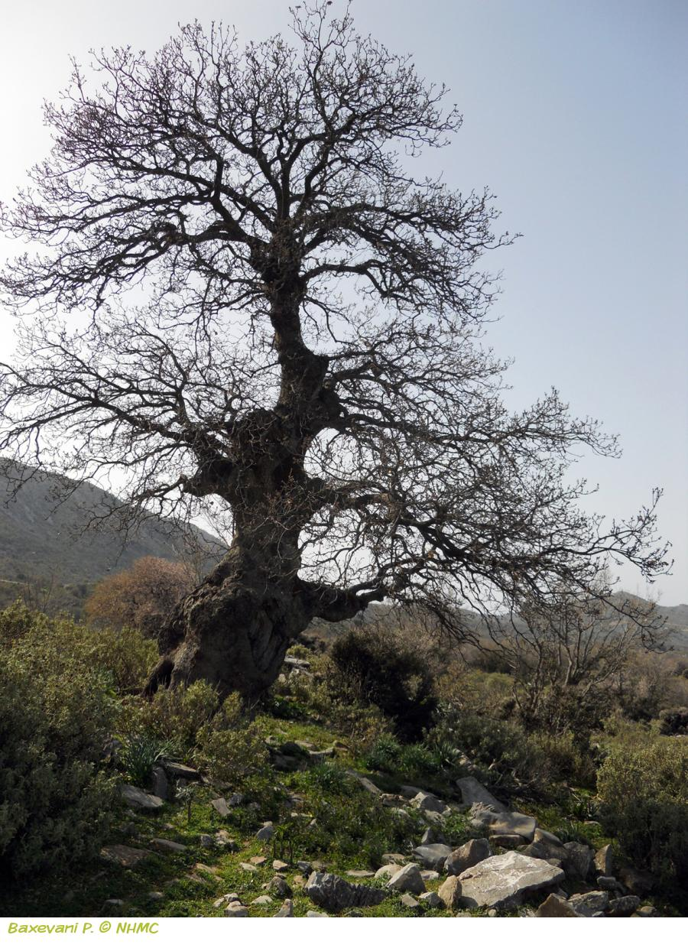

Slide 11
Λοιπα Προστατευομενα ειδη στο δ. ΑΜΑΡΙου
 | Κέδρος | Ίδη | Πατσός
Bufo viridis (φρύνος) | + | + | +
Chalcides ocellatus (λιακόνι) | + | +
Coluber gemonensis (δεντρογαλιά) | + | +
Natrix tessellata (νερόφιδο) | +
Cyrtodactylus kotschyi (σαμιαμίδι) |  | +
Lacerta trilineata (σαύρα) |  | +
Martes foina (ζουρίδα) |  | + | +
Meles meles (άρκαλος) |  | + | +
Mustela nivalis (καλογιαννού) |  | + | +
PIpistrellus kuhli (νυχτερίδα) |  | +
Pipistrellus savii (νυχτερίδα) |  | +
Suncus etruscus (μυγαλή) |  | +
Crocidura suaveolens (μυγαλή) |  |  | +
Δεκάδες σπάνια και ενδημικά φυτά (πλουμί, βιόλες, τουλίπες, υπερικό κ.α.)

Slide 12
Οι υπηρεσίες οικοσυστημάτων είναι τα οφέλη που αποκτούν οι άνθρωποι από τα οικοσυστήματα (Millennium Ecosystem Assessment, 2005 - ΟΗΕ)
Διατήρησης + Ρύθμισης
Παροχής
Πολιτισμού

Slide 13
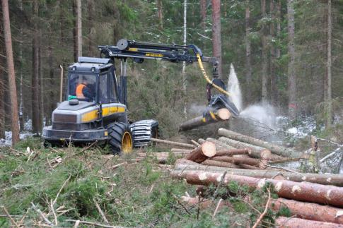
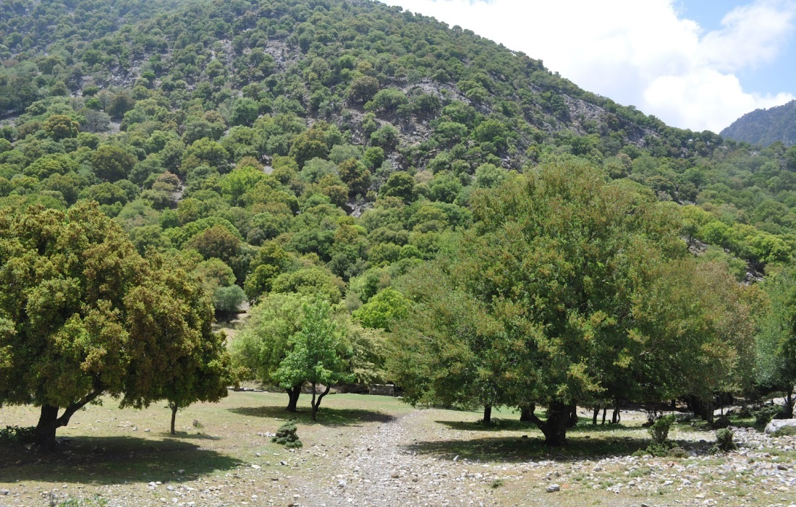
ΥΠΗΡΕΣΙΕΣ ΔΙΑΤΗΡΗΣΗΣ + ΡΥΘΜΙΣΗΣ
Κύκλος αέρα - δέσμευση CO2, ρύθμιση κλίματος
Επικονίαση από έντομα, πουλιά

Slide 14
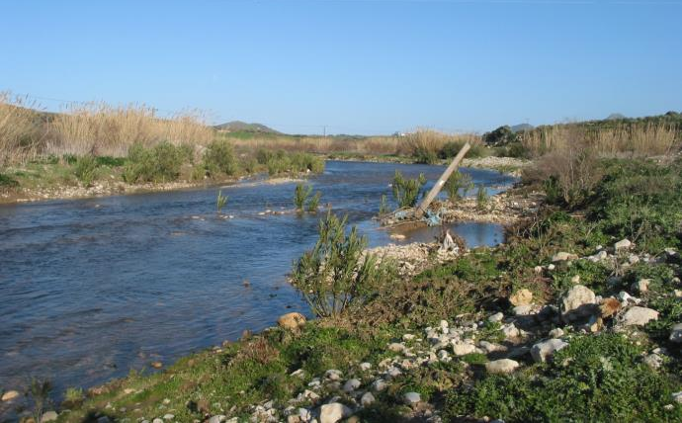
ΥΠΗΡΕΣΙΕΣ ΔΙΑΤΗΡΗΣΗΣ + ΡΥΘΜΙΣΗΣ
Κύκλος νερού
3290 Ποταμοί της Μεσογείου με περιοδική ροή […]
8310 Σπήλαια των οποίων δεν γίνεται τουριστική εκμετάλλευση
92C0 Δάση Platanus orientalis και […] (ανατολική Ευρώπη)

Slide 15
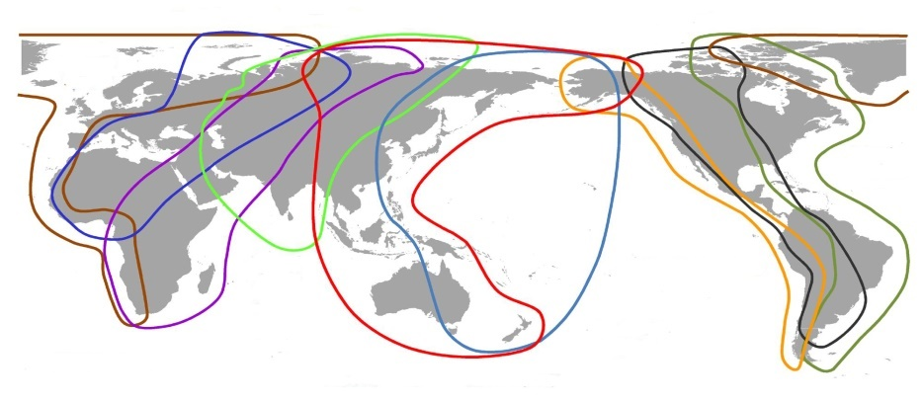
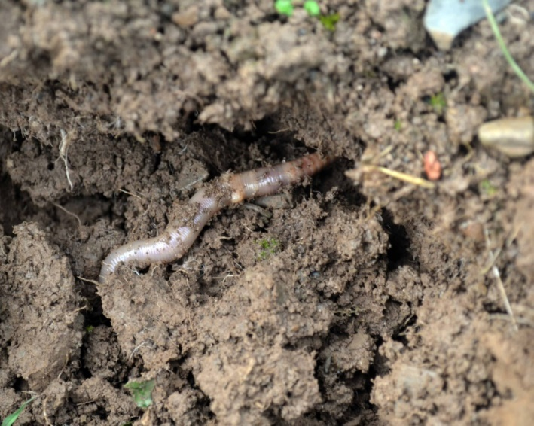
ΥΠΗΡΕΣΙΕΣ ΔΙΑΤΗΡΗΣΗΣ + ΡΥΘΜΙΣΗΣ
Κύκλοι θρεπτικών συστατικών
Πουλιά (μεταναστευτικά και μη)
Εδαφογένεση
Εδαφοπανίδα
Μικροοργανισμοί

Slide 16
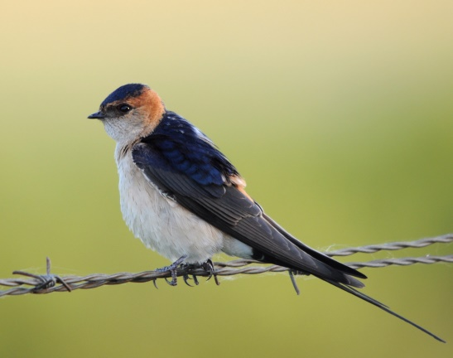
ΥΠΗΡΕΣΙΕΣ ΔΙΑΤΗΡΗΣΗΣ + ΡΥΘΜΙΣΗΣ
Έλεγχος επιβλαβών ειδών
Οφέλη στη γεωργία – κτηνοτροφία
Οικον. αξία κατανάλωσης επιβλαβών εντόμων από σπίνους: $ 1820/τχλμ. (Τέξας – ΗΠΑ)
Οικον. αξία κατανάλωσης επιβλαβών εντόμων από νυχτερίδες 4 – 50 δις $ (ΗΠΑ)

Slide 17
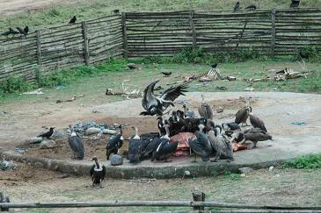
ΥΠΗΡΕΣΙΕΣ ΔΙΑΤΗΡΗΣΗΣ + ΡΥΘΜΙΣΗΣ
Αποδόμηση νεκρής οργανικής ύλης
Οφέλη στη γεωργία – κτηνοτροφία & υγεία
Ανακύκλωση 25% των αστικών σκουπιδιών (Υεμένη)
Μείωση 99% του πληθυσμού 1 εκ. Όρνιων στην Ινδία
6 φορές αύξηση αδέσποτων σκύλων και περιστατικών λύσσας - Υγειονομικό κόστος 1993-2006: $ 34 δις (Ινδία)

Slide 18
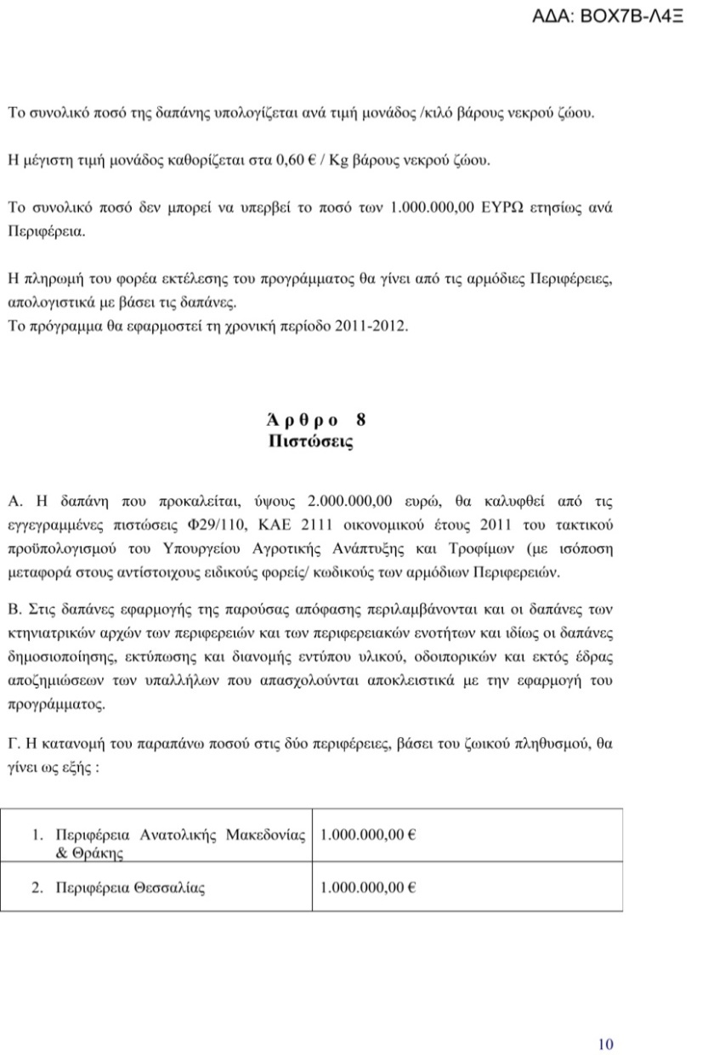
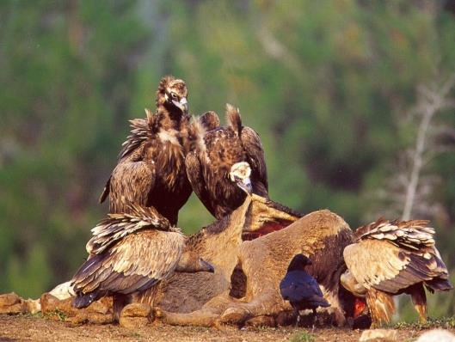
ΥΠΗΡΕΣΙΕΣ ΔΙΑΤΗΡΗΣΗΣ + ΡΥΘΜΙΣΗΣ
Αποδόμηση νεκρής οργανικής ύλης
Σύνολο 2.000.000 € !!!!

Slide 19
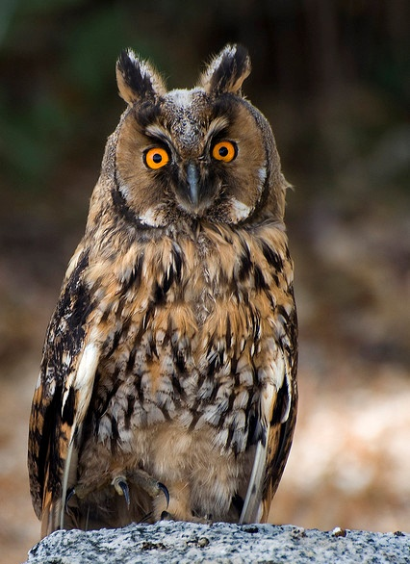
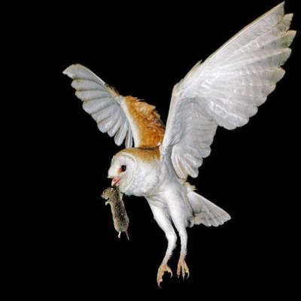
Παραδείγματα από την Κρήτη
Όρνιο: Ένα ζευγάρι (μαζί με το νεοσσό) καταναλώνει 400 kg / έτος (100% κρέας).
Ο πληθυσμός της Κρήτης καταναλώνει ετησίως 65-80 τόνους κρέατος, δηλαδή το 25- 30% της νεκρής βιομάζας που παράγεται στο νησί.
Γυπαετός: Ένα ζευγάρι (μαζί με το νεοσσό) καταναλώνει 350 kg / έτος (90% κόκαλα)
Νανόμπουφος: 45 άτομα σε χειμερινή κούρνια στην Μεσαρά κατανάλωσαν 7500 ποντίκια σε 6 μήνες
Τυτώ (Ζάρα): Ένα ζευγάρι (για μία γέννα) καταναλώνει 2500 ποντίκια / έτος (αν υπάρχει τροφή 2 γέννες / έτος)
Νανόμπουφος (Asio otus)
Τυτώ (Tyto alba)

Slide 20
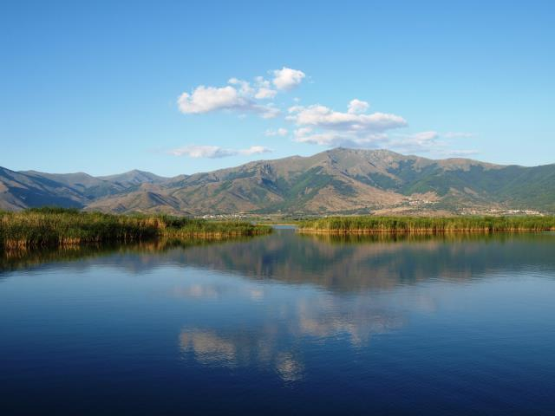
ΥΠΗΡΕΣΙΕΣ ΠΑΡΟΧΗΣ
Νερό και αέρας

Slide 21
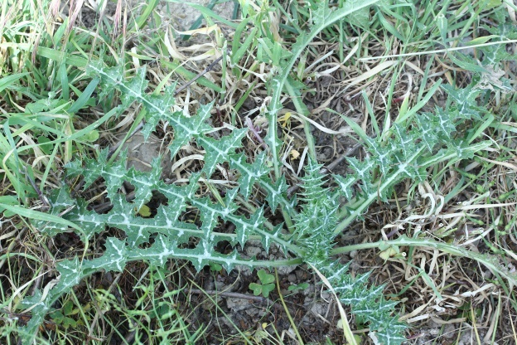
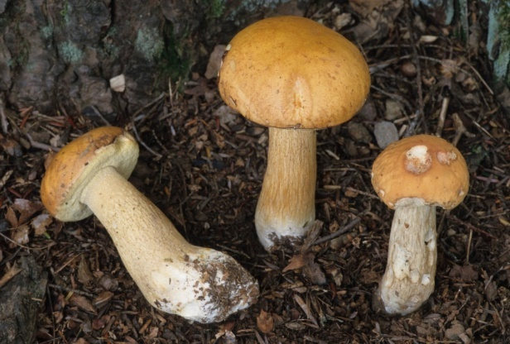
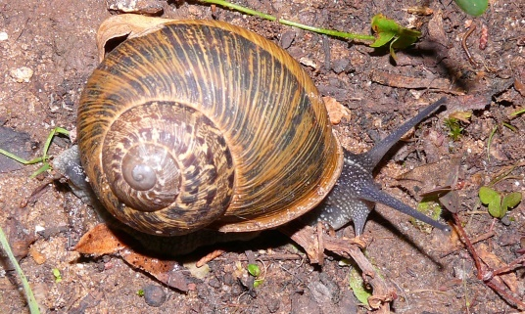
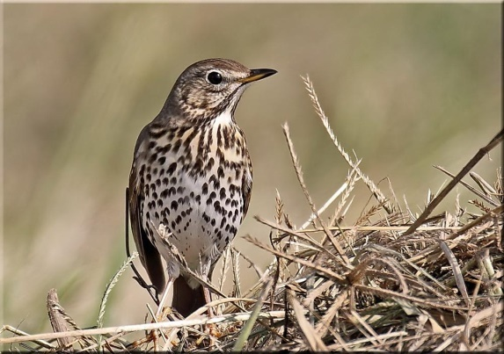
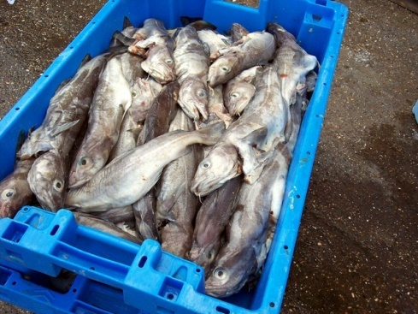
ΥΠΗΡΕΣΙΕΣ ΠΑΡΟΧΗΣ
Τροφή (βότανα, βολβοί, μανιτάρια, σαλιγκάρια, κυνήγι, ψάρια κ.α.)
Τα υγιή φυσικά οικοσυστήματα μπορούν να είναι μία σημαντική, σταθερή & ανεξάρτητη πηγή τροφής

Slide 22
ΥΠΗΡΕΣΙΕΣ ΠΑΡΟΧΗΣ
Πρώτες ύλες (έδαφος, κοπριά, τύρφη, ξυλεία, οστά και κέρατα, φτερά, δέρματα κ.α.)
Κοπριά πουλιών & νυχτερίδων
Ξύλο αμπελιτσιάς, πρίνου, αζίλακα
Σκαρόφτερα κτλ.

Slide 23
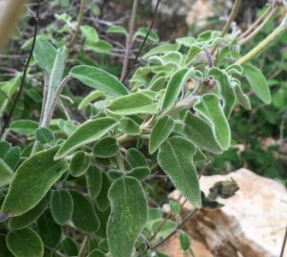
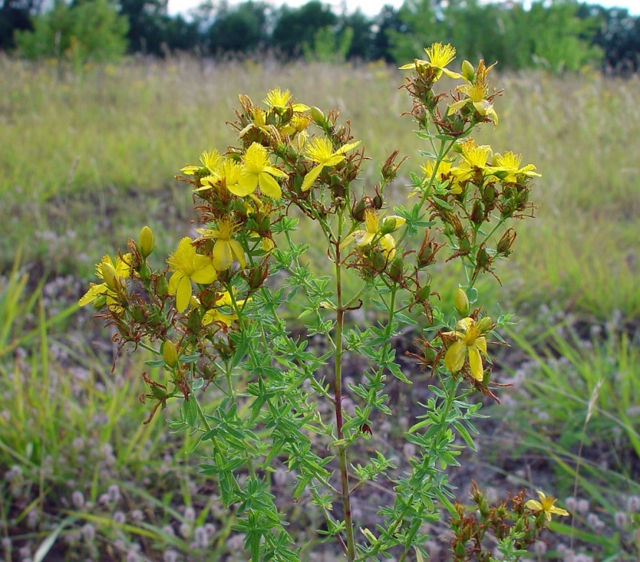
ΥΠΗΡΕΣΙΕΣ ΠΑΡΟΧΗΣ
Φαρμακευτικές ουσίες (παραδοσιακή ιατρική, θεραπευτικά βότανα κ.α.)

Slide 24
ΥΠΗΡΕΣΙΕΣ ΠΟΛΙΤΙΣΜΟΥ
Λαϊκή τέχνη και καθημερινή ζωή
Διεθνή καλλιτεχνικά ρεύματα
Επιστημονική έρευνα και εκπαίδευση
Θεραπευτικές πρακτικές (οικοθεραπεία κ.α.)
Αθλήματα φύσης, αναψυχή, οικοτουρισμός

Slide 25
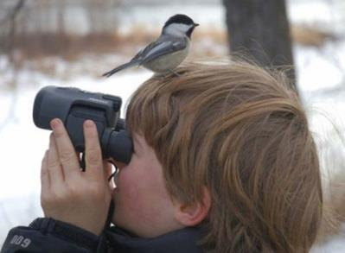
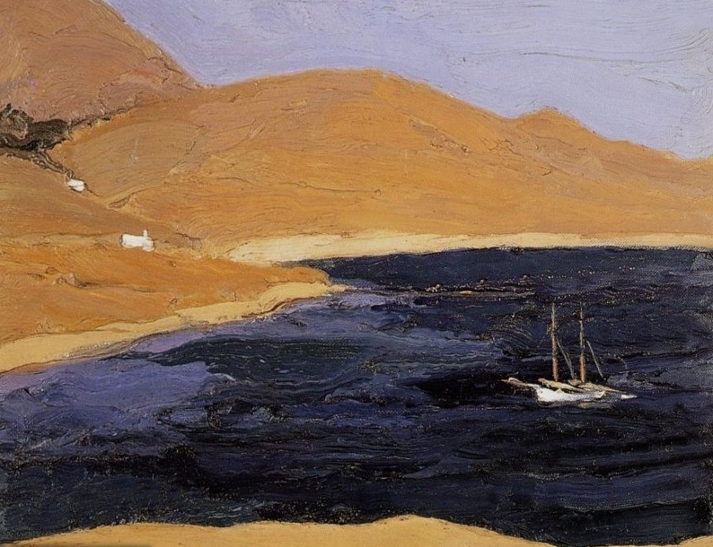

Slide 26
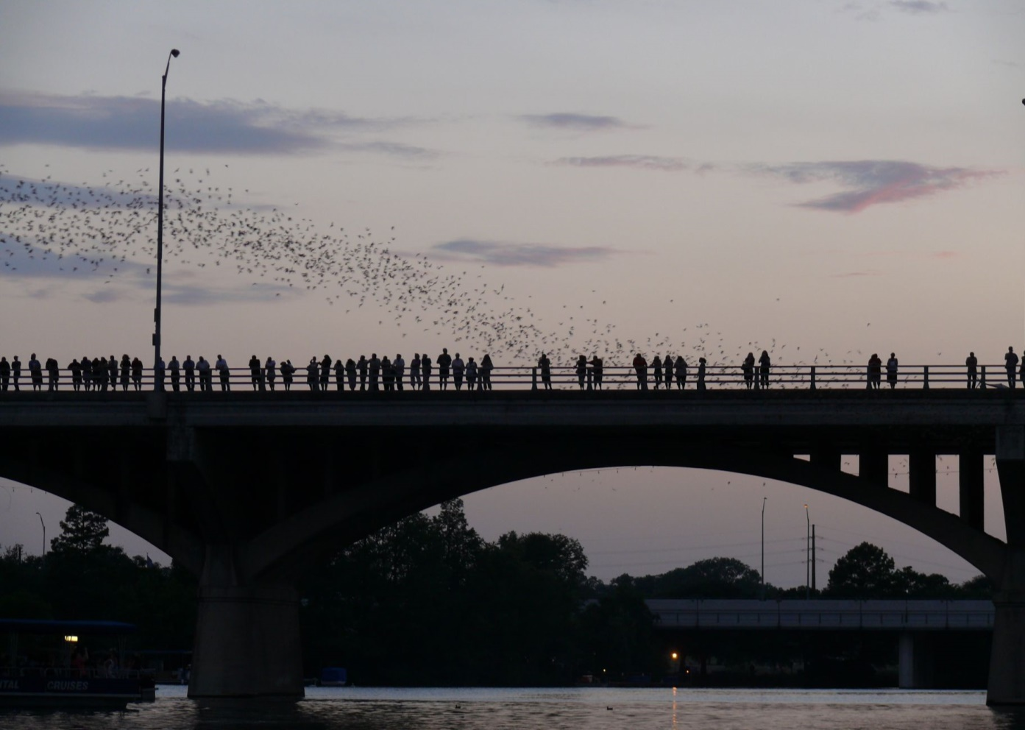
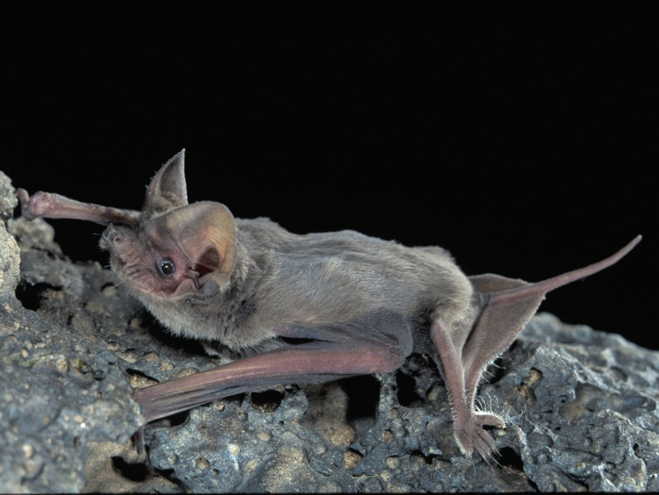
ΥΠΗΡΕΣΙΕΣ ΠΟΛΙΤΙΣΜΟΥ
Congress Avenue Bridge in Austin, Texas (USA)
1.5 εκ νυχτερίδες
100.000 επισκέπτες

Slide 27
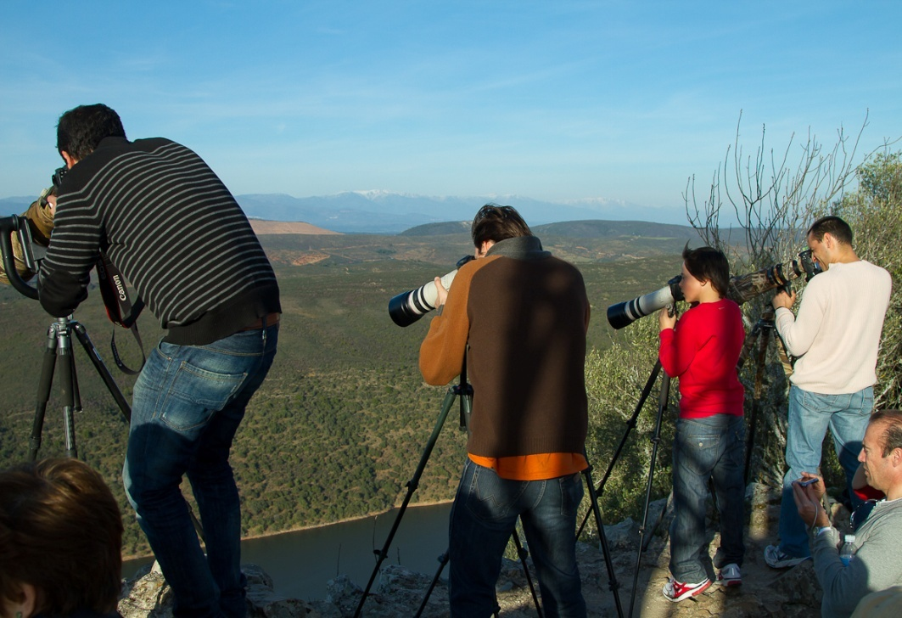
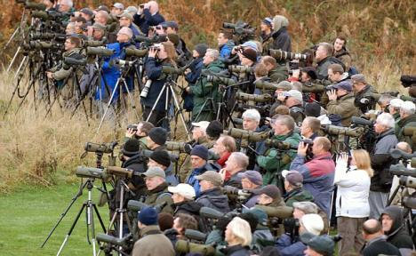
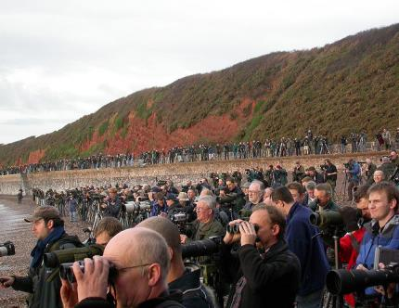
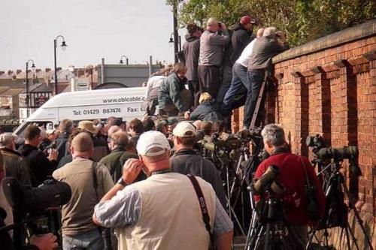
ΥΠΗΡΕΣΙΕΣ ΠΟΛΙΤΙΣΜΟΥ

Slide 28
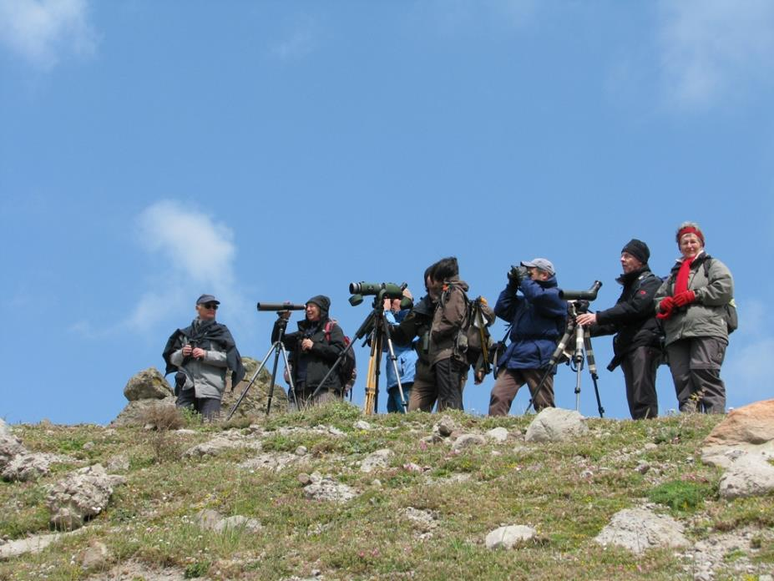
Η προστασία των Όρνιων στη Μεσόγειο, έχει επιφέρει οικονομικά οφέλη από την ανάπτυξη του οικοτουρισμού (400-800 € άτομο / εβδομάδα) μέσω της παρατήρησης και φωτογράφησης των πουλιών.
Λέσβος
4000 ορνιθοπαρατηρητές το χρόνο.
1.000.000 (εστίαση, διανυκτέρευση, ενοικίαση αυτοκινήτων).

Slide 29
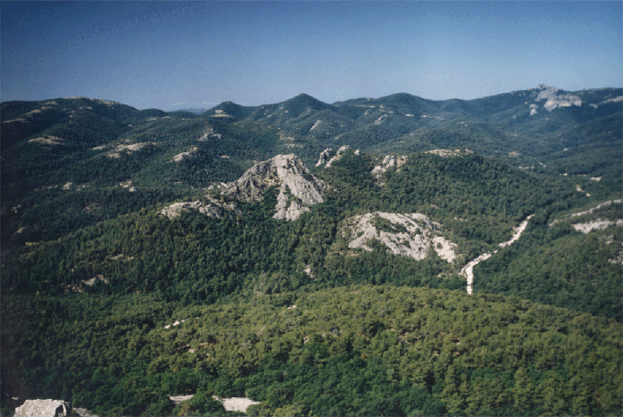
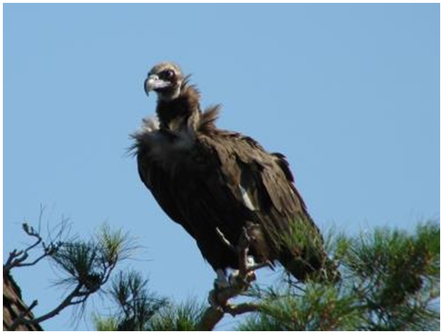
Πανεπιστήμια
Ερευνητικά Ιδρύματα
Νομαρχία Έβρου
Τοπικό γραφείο περιβάλλοντος
Πυροσβεστικό Κλιμάκιο Σουφλίου
Δήμοι Σουφλίου και Τυχερού
Δημοτική
Επιχεί/ση Δαδιάς
Περιφέρεια Αν. Μακεδονίας & Θράκης
Δημοτική
Επιχεί/ση Τυχερού
Δασαρχείο Σουφλίου
Κυνηγετικός Σύλλογος Σουφλίου
Δημοσυνεταιριστική ΑΕ
WWF Ελλάς

Slide 30
Φορέας
Υποδομές & Ενέργειες
Αποτελέσματα
- Ξενώνας
WWF Ελλάς
Πρόγραμμα Δαδιάς
Εξοπλισμός δασικού οικήματος ως χώρου
φιλοξενίας εθελοντών - ερευνητών
1. Αύξηση επισκεπτών
(1994: 1806 άτομα
2002 : 45.000 άτομα)
- Εκπαίδευση ξεναγών
- Εθελοντικές κατασκηνώσεις
2. Ευαισθητοποίηση
- Εκδόσεις
- Σεμινάρια
3. Παροχή υπηρεσιών
Νομαρχία Έβρου
Υ.ΠΕ.ΧΩ.ΔΕ
Δασαρχείο
- Διαφήμιση
4. Δημιουργία θέσεων
- Κατασκευή Νέου Κέντρου Ενημέρωσης
εργασίας
- Επέκταση Παρατηρητηρίου
5. Μείωση της ανεργίας
- Δημιουργία κλουβιών φιλοξενίας
6. Μείωση της εσωτερικής
τραυματισμένων πουλιών
μετανάστευσης
Δημοτική
Οικοτουριστική
Επιχείριση Δαδιάς
- Αναψυκτήριο
7. Προώθηση συνεργασίας
Διαδρομές με λεωφορείο στο
Παρατηρητήριο
μεταξύ τοπικών φορέων
- Ξενάγηση στο Παρατηρητήριο

Slide 31
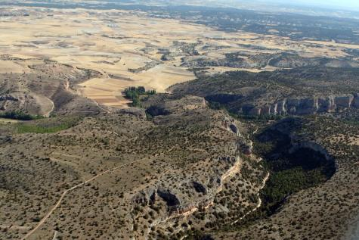
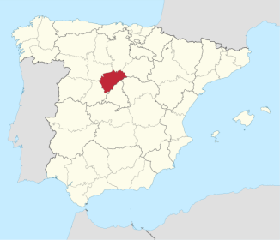
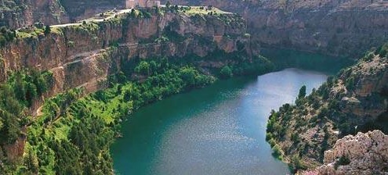
ΥΠΗΡΕΣΙΕΣ ΠΟΛΙΤΙΣΜΟΥ
Riaza River Gorges (Ισπανία)
Μήκος: 22 km
Έκταση: 6.92 0 ha
Πληθυσμός: 149.000
10.000 θέσεις εργασίας
6-7% ΑΕΠ

Slide 32
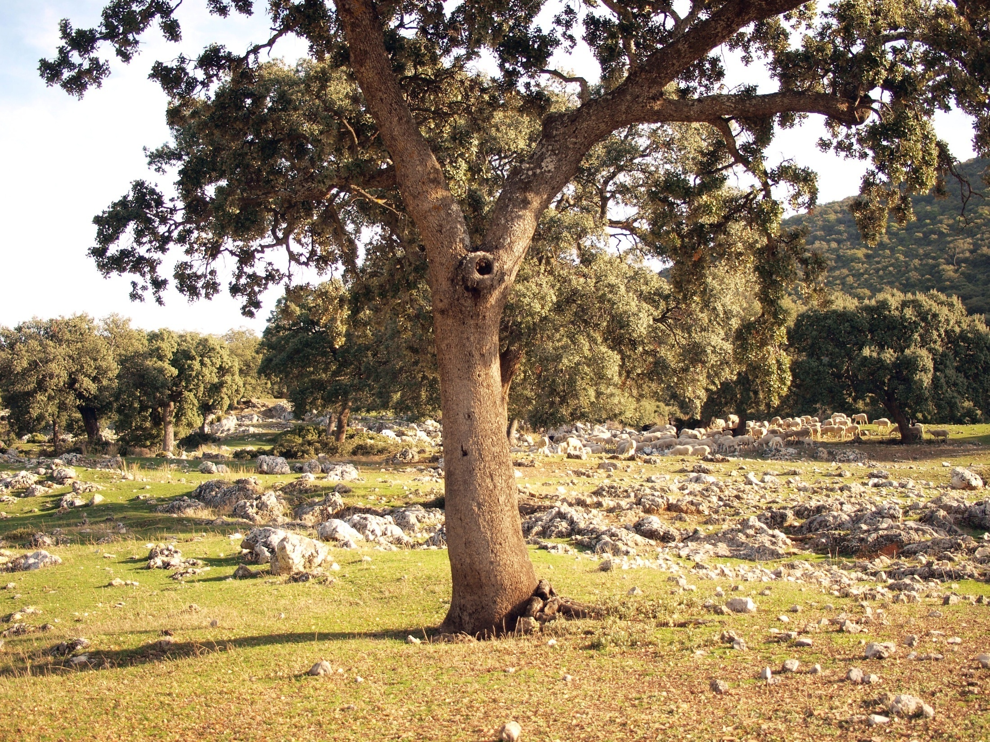
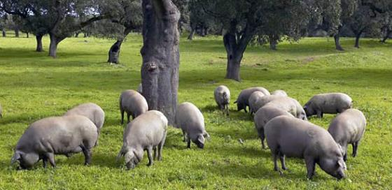
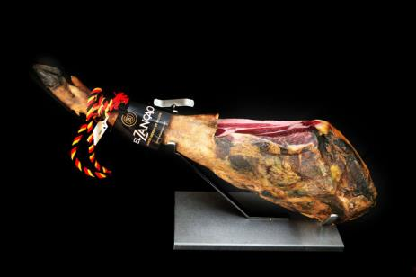

Slide 33
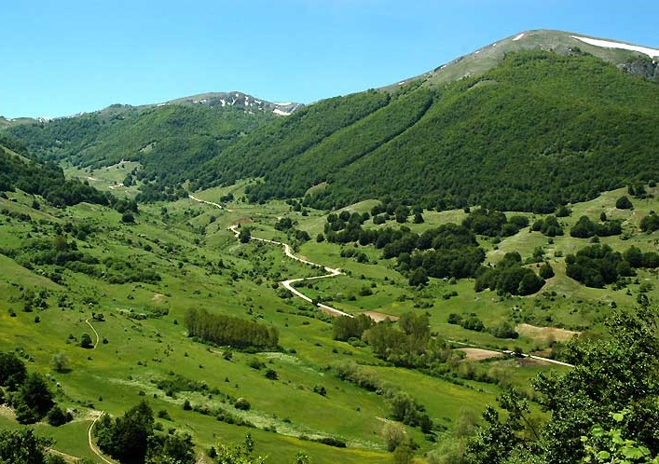
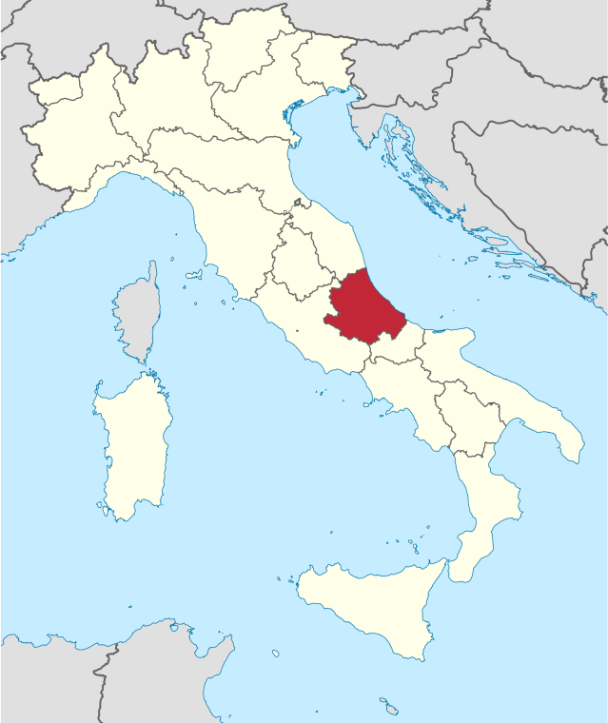
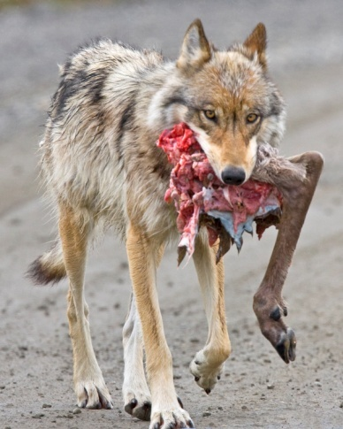
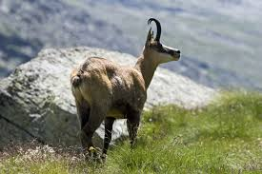
ΥΠΗΡΕΣΙΕΣ ΠΟΛΙΤΙΣΜΟΥ
Πάρκο Abruzzo (Ιταλία)
Έκταση: 49600 ha
Πληθυσμός: 20.000 (21 χωριά)
> 2.000.000 επισκέπτες/ /έτος
150.000.000 €/ έτος

Slide 34
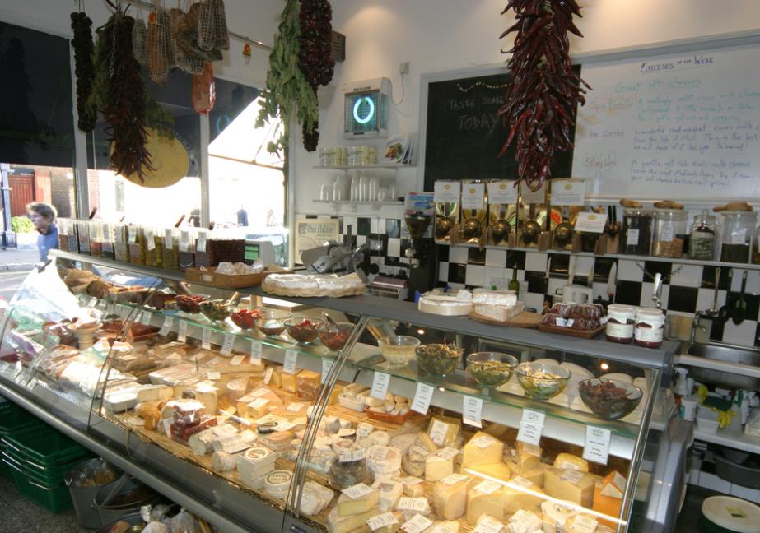

Slide 35
Αγροτική Πολιτική Ποιότητας
(Quality Policy)
Νομοθετική/ θεσμοθετική υποστήριξη της ταυτοποίησης/ εμπορίας συγκεκριμένων προϊόντων υψηλής ποιότητας, συνήθως με έντονο τοπικό χαρακτήρα.
Η ΕΕ έχει θεσμοθετήσει ήδη από το 1992 το πλαίσιο προώθησης & προστασίας τροφίμων (Κανονισμός 2081/92), που περιλαμβάνει τις κατηγορίες των προϊόντων:
Προστατευόμενης Ονομασίας Προέλευσης (ΠΟΠ)
Προϊόντα των οποίων η παραγωγή, μεταποίηση και επεξεργασία πραγματοποιείται σε συγκεκριμένη γεωγραφική περιοχή, με συγκεκριμένη διαδικασία.
Προστατευόμενης Γεωγραφικής Ένδειξης (ΠΓΕ)
Προϊόντα των οποίων η γεωγραφική ταυτότητα πρέπει να αφορά τουλάχιστον ένα από τα στάδια της παραγωγής, μεταποίησης και επεξεργασίας. Επιπλέον, χρειάζεται το προϊόν να επωφελείται του καλού του ονόματος.
Ειδικά Παραδοσιακά Προϊόντα Εγγυημένα (ΕΠΠΕ)
Ο όρος αυτός δεν αναφέρεται στην προέλευση του προϊόντος, αλλά αποσκοπεί στην ανάδειξη του παραδοσιακού του χαρακτήρα, όσο αφορά τη σύνθεση ή τον τρόπο παραγωγής.

Slide 36
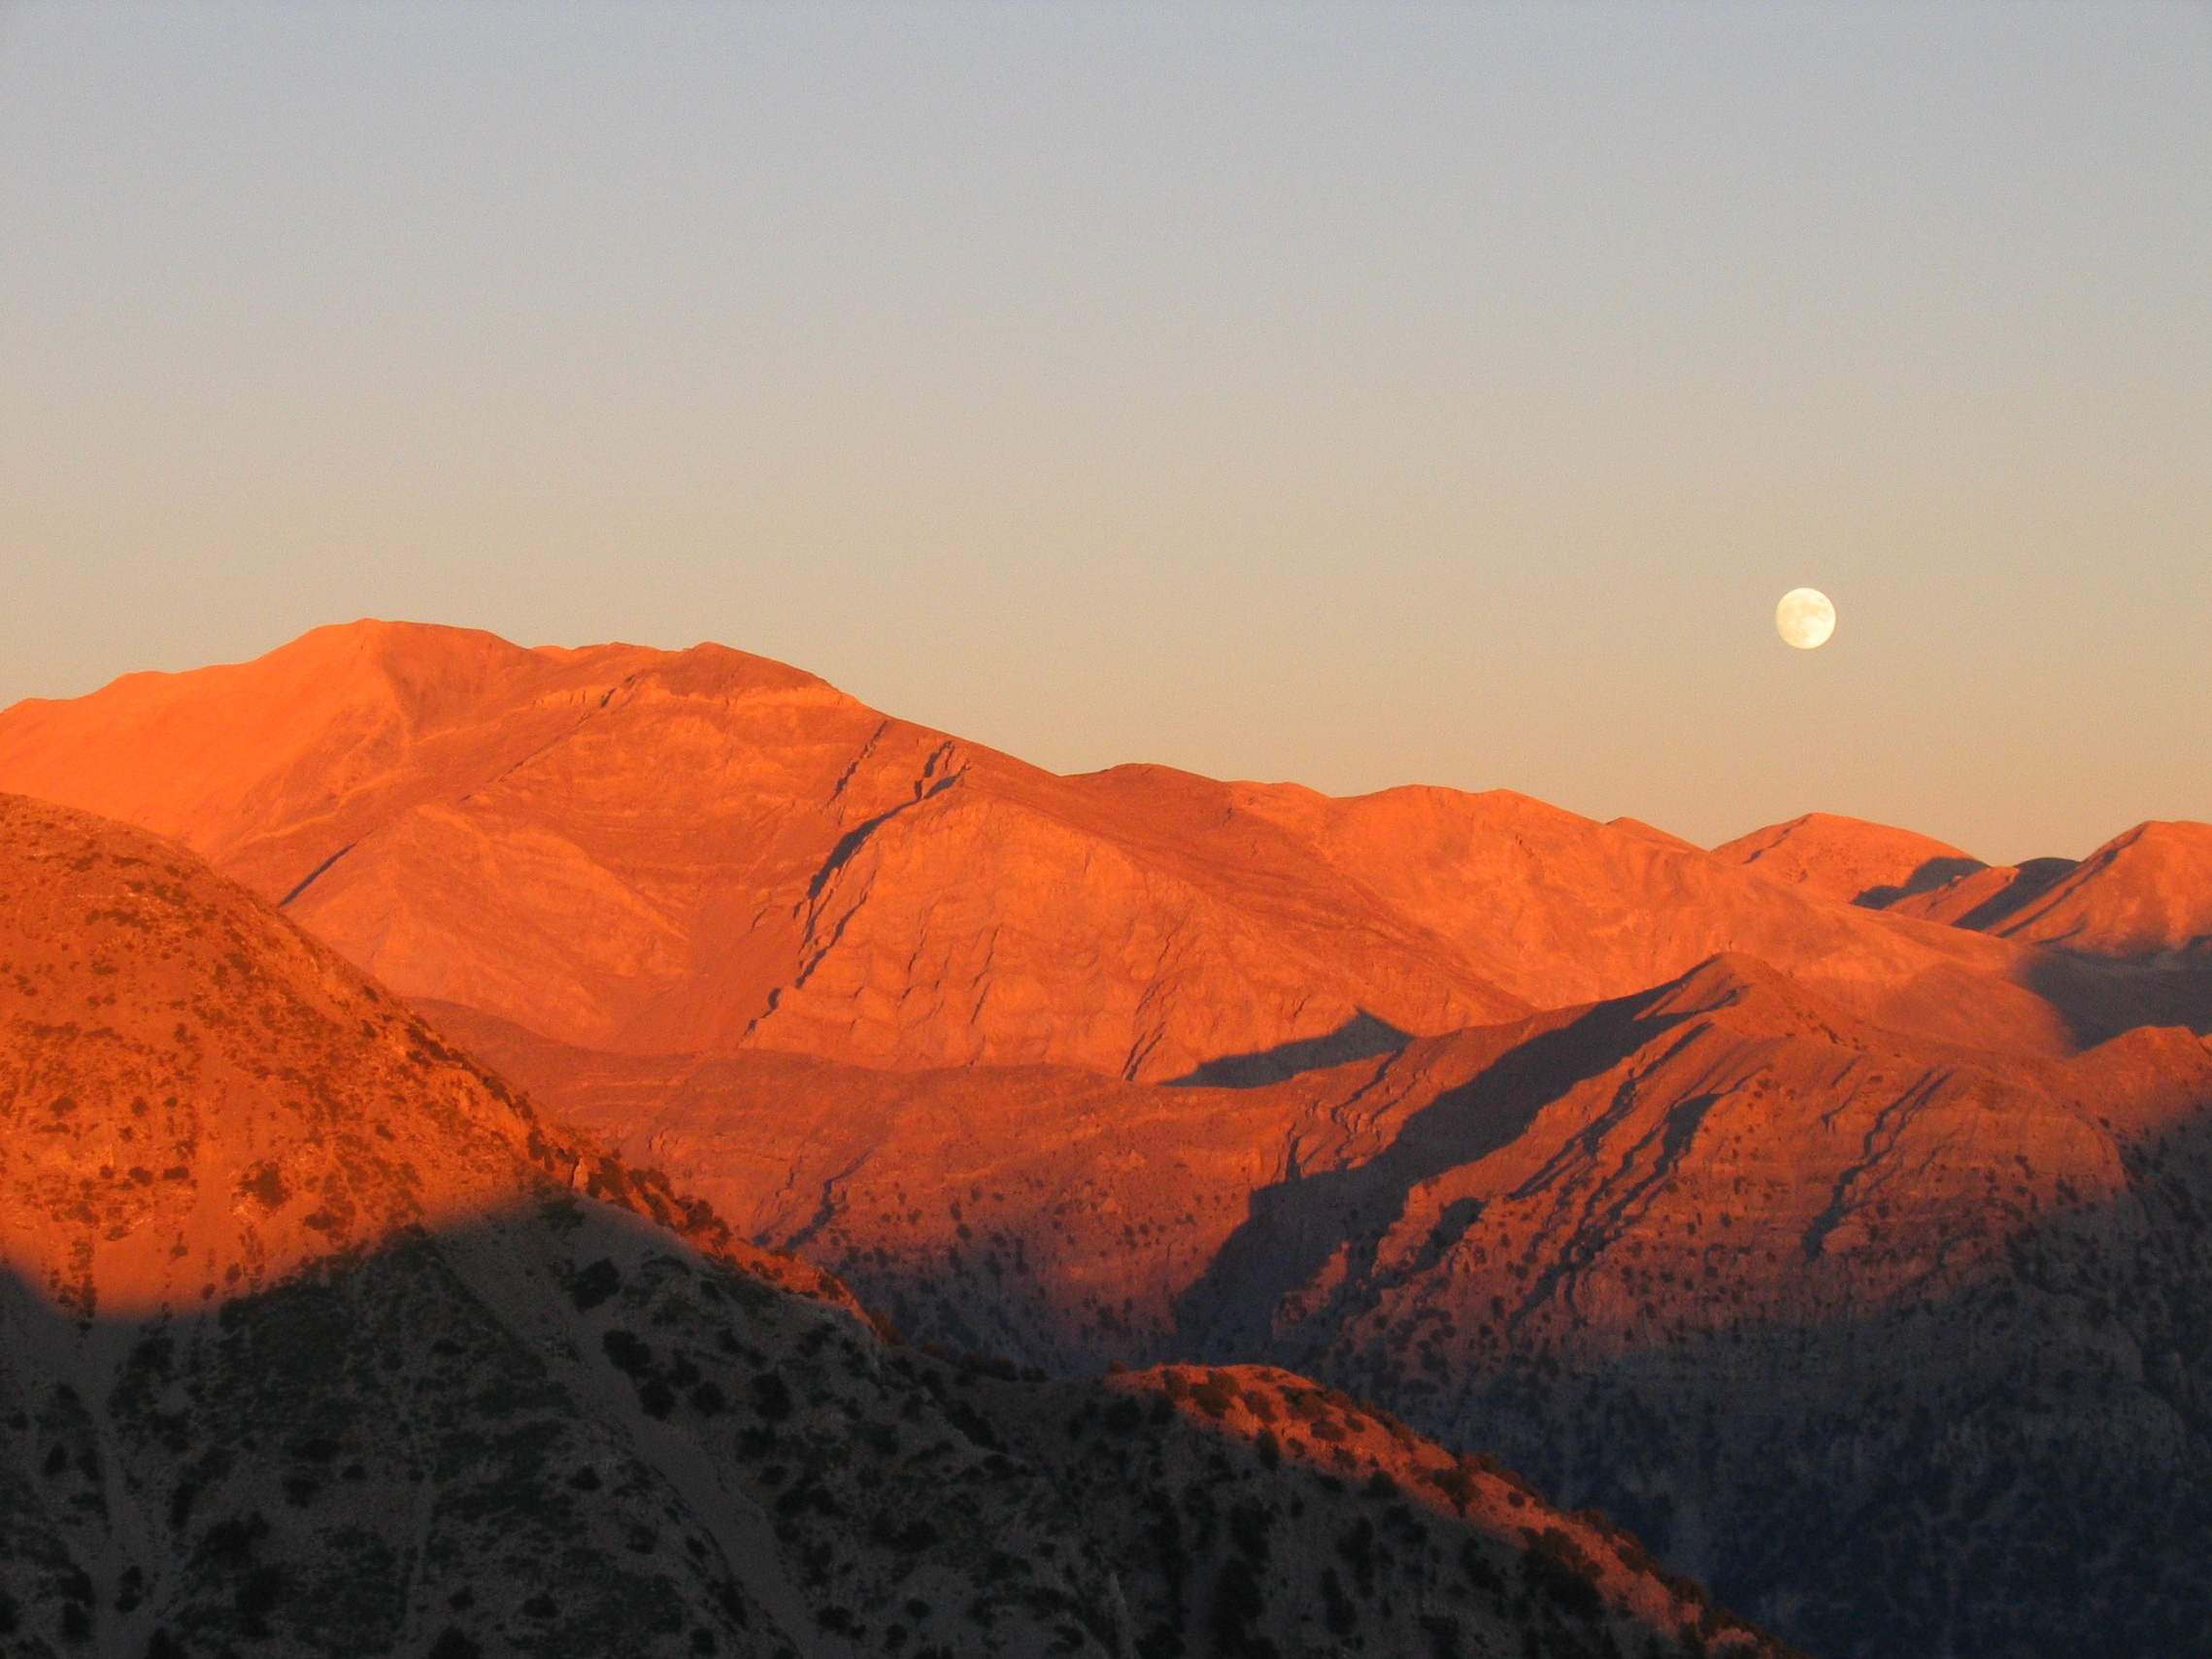
Σας ευχαριστώ πολύ για την προσοχή σας

